Slide 1


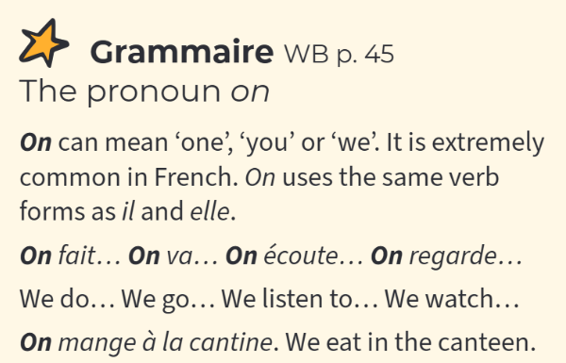




Y8 Topic 1 KNOWLEDGE ORGANISER: L’école pour tous
New concepts and skills
School subjects
The verb faire = to do
The partitive articles du, de la, de l', des (some)
Reasons for likes & dislikes (Teacher personality)
Il y a + school facilities
The verb aller = to go
à + the definite article (to the)
Time (Timetable & mealtimes)
After school activities
Grammar
Key verbs
Assessment
End of Topic Assessment →Listening, Reading & Translation Key piece with individual written teacher feedback on mini paragraph Mon college. Key questions 1. Qu'est-ce que tu fais comme matières? 2. Qu'est-ce que tu aimes comme matières? 3. Comment est ton collège? 4. Quelle heure est-il? 5. C’est comment une journée typique au collège?
Faire – to do/make
Je fais
Tu fais
Il/elle/on fait
Nous faisons
Vous faites
Ils/elles font
Aller – to go
Je vais
Tu vas
Il/elle/on va
Nous allons
Vous allez
Ils/elles vont
CEIAG Links
Education & Childcare
Employability skill:
Self reflection: Understanding how subjects and skills will help you make decisions about your own future.
Links to prior learning
Days of the week
Opinions & adjectives
Numbers
Present tense
Infinitives

